Slide 1
Bootstrap
By Roman Romaniv

Slide 2
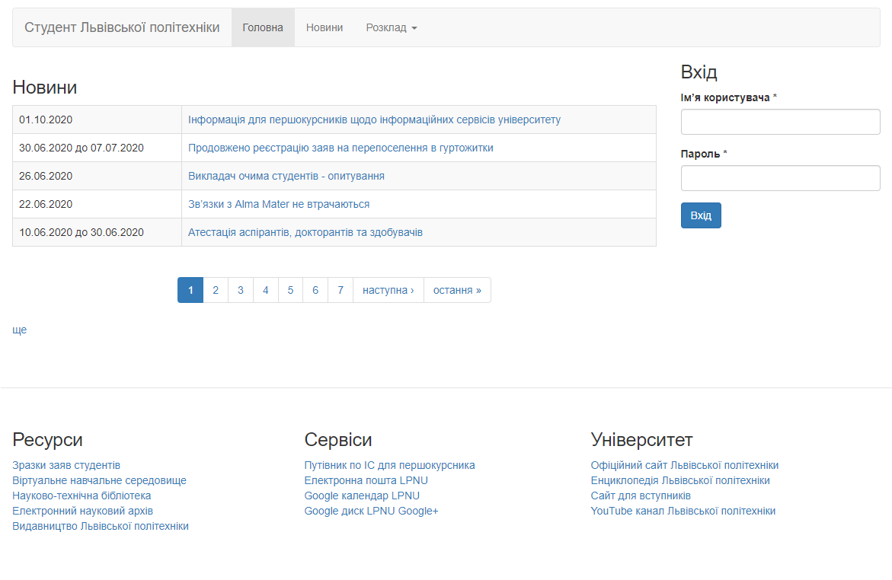
Bootstrap — це безкоштовний набір інструментів з відкритим кодом, призначений для створення веб-сайтів та веб-додатків, який містить шаблони CSS та HTML для типографіки, форм, кнопок, навігації та інших компонентів інтерфейсу, а також додаткові розширення JavaScript. Він спрощує розробку динамічних веб-сайтів і веб-додатків.

Slide 3
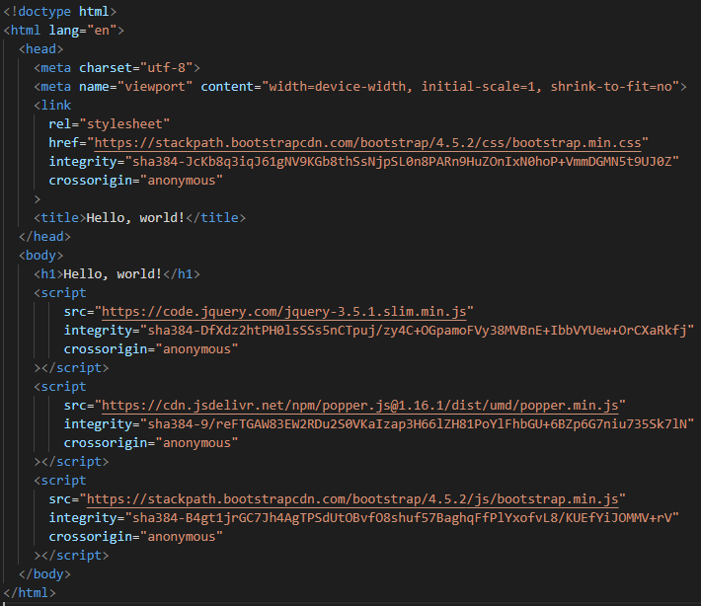
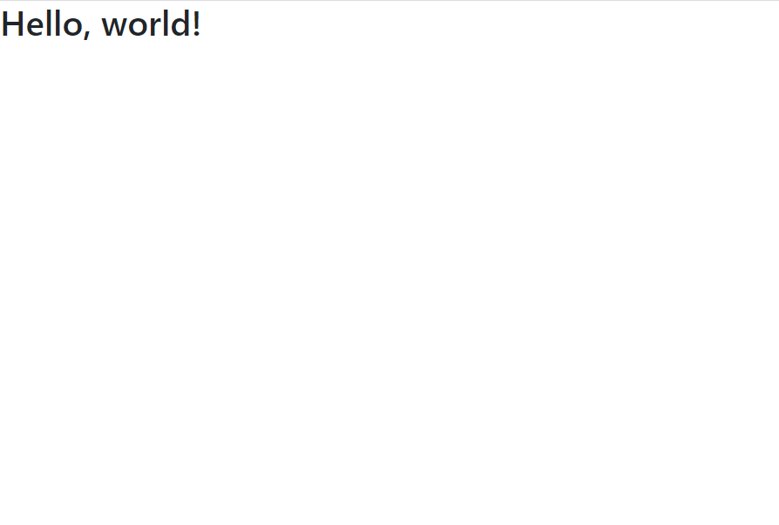
Для підключення цього фреймворку до проекту можна використати CDN, або ж встановити локально у відповідні папки проекту.

Slide 4
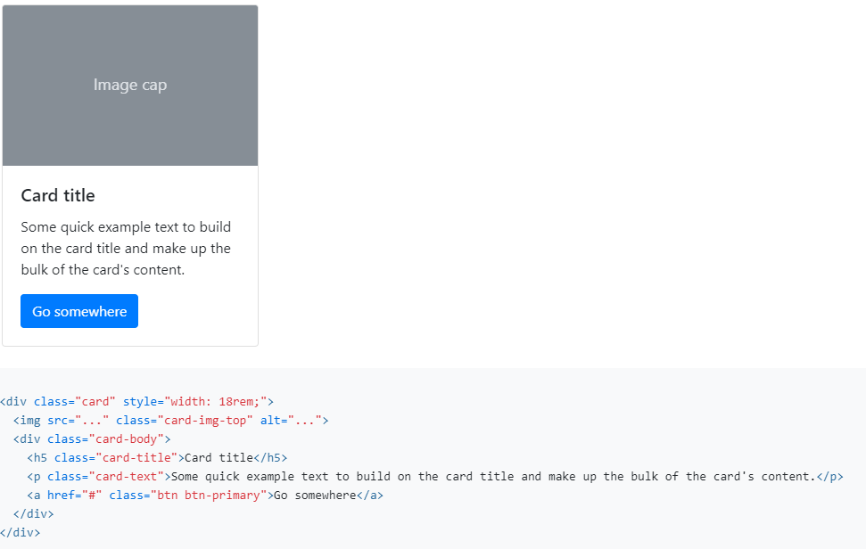
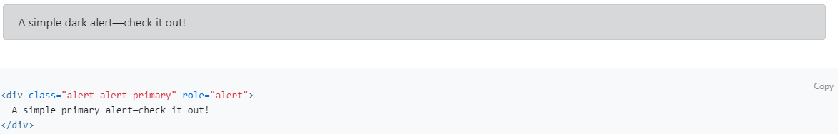
Використання
Необхідно задати потрібні класи для html елемента, тим самим кастомізувавши його під стилі, які пропонує нам цей фреймворк.

Slide 5
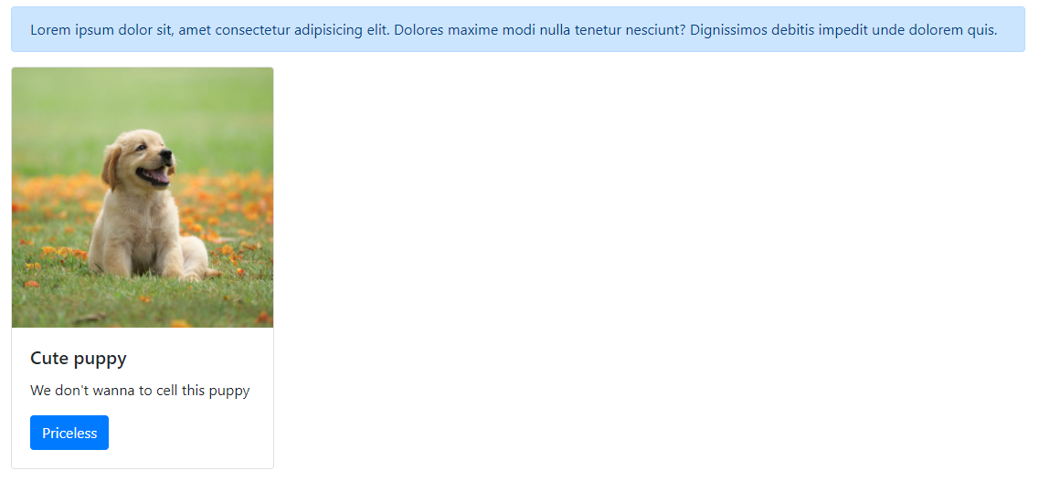
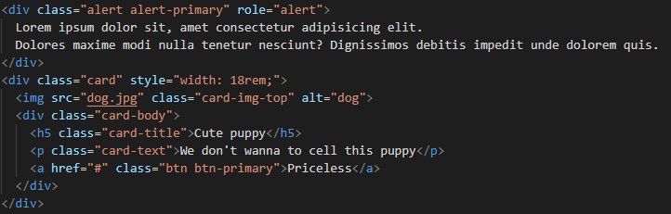

Slide 6
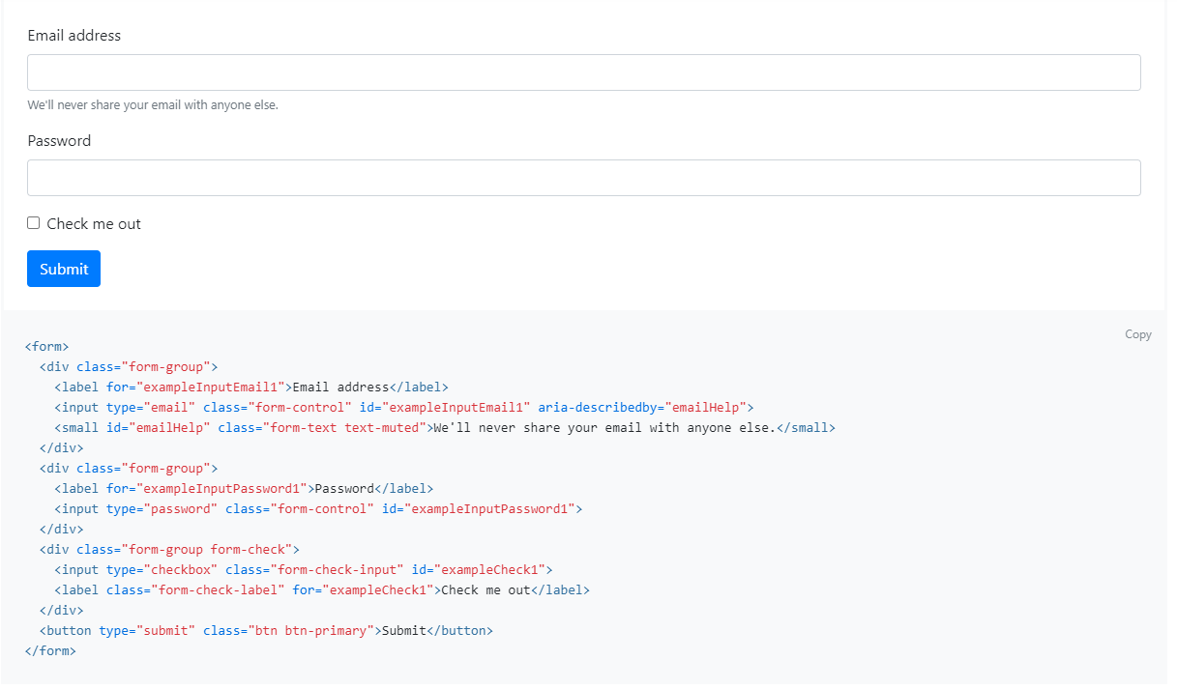

Slide 7
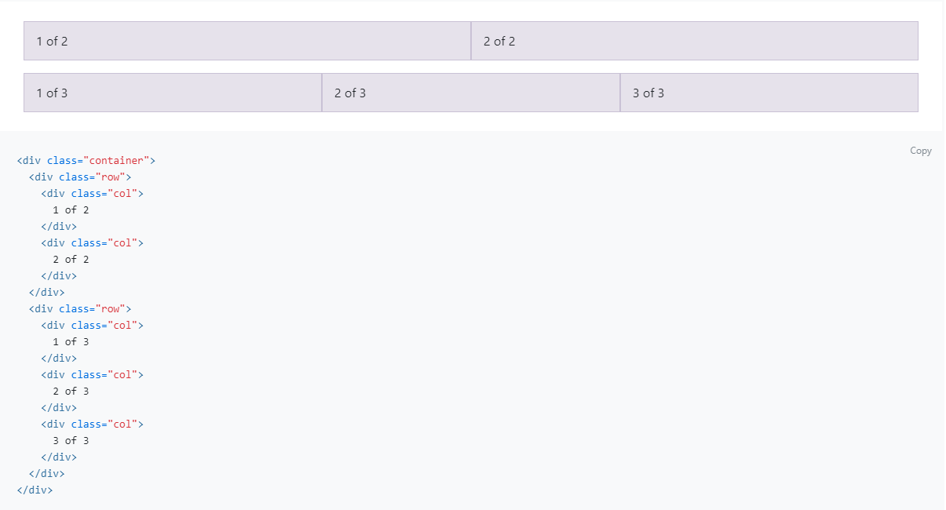

Slide 8




Чи є конкуренти?

Slide 9

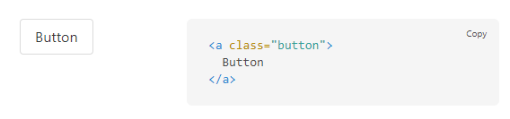
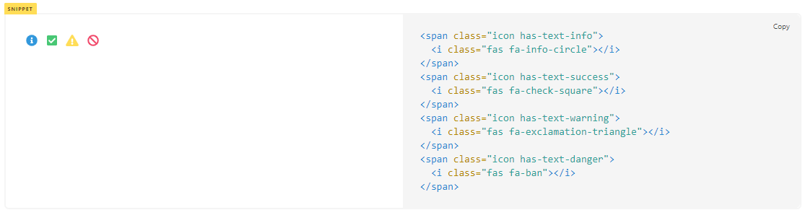
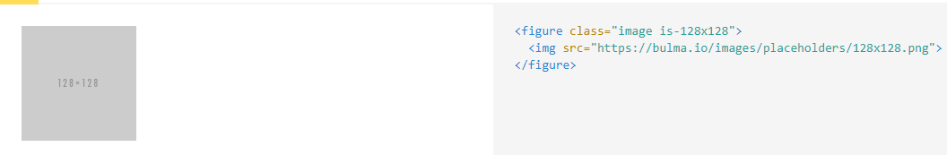
Безкоштовний css фреймворк оснований на основі flexbox . Основною перевагою є те, що це чистий CSS.
Переваги:
BULMA на основі Flexbox;
Побудований з Sass, тому можна імпортувати все, що вам необхідно;
“Fully responsive” і в першу чергу — дуже корисний для мобільної верстки.

Slide 10

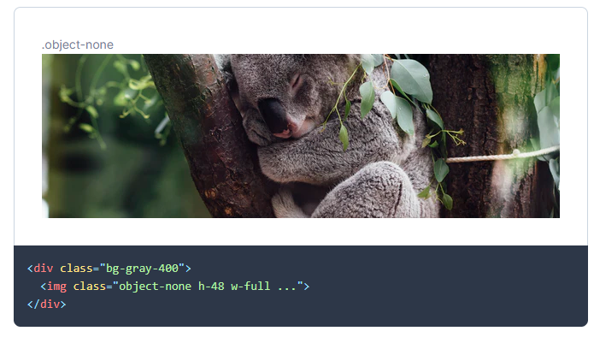
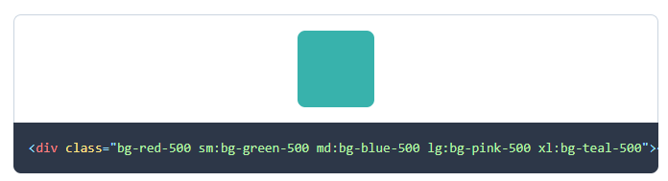
Це CSS-фреймворк, створений в першу чергу для швидкого створення користувацьких інтерфейсів. Tailwind відрізняється від фреймворків, таких як Bootstrap, Foundation чи Bulma, тим, що це не набір
UI kit.
У нього немає тем по замовчуванню, та немає вбудованих компонентів для користувацького інтерфейсу. Tailwind не навязує дизайнерські рішення, з якими вам прийдеться боротися, щоб скасувати. Якщо ви хочите успішно почати реалізацію індивідуального дизайну, то Tailwind ідеально вам підійде.

Slide 11

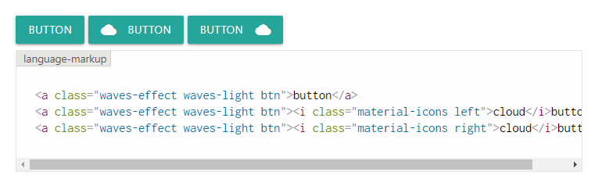
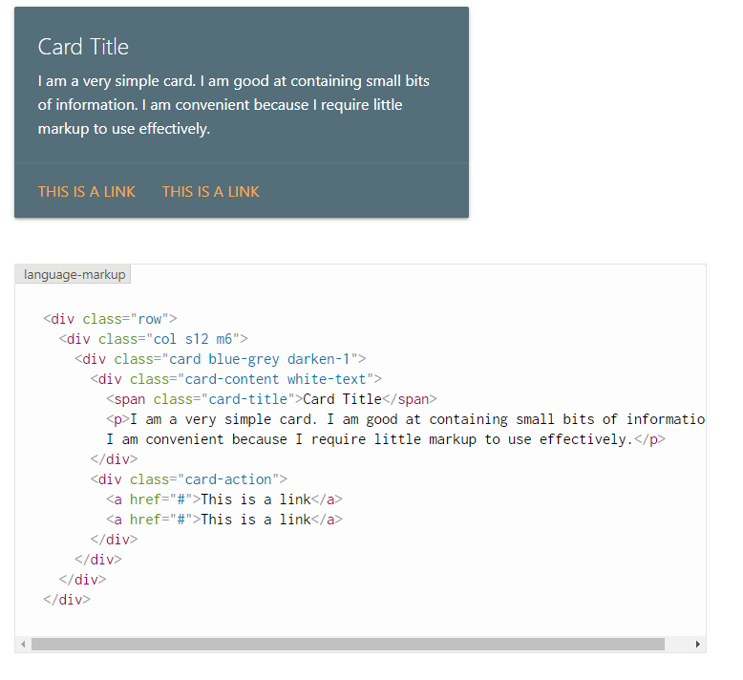
Material Design від Google, є мовою дизайну, який поєднує в собі класичні принципи успішного дизайну, а також інновації та технології. Мета Google полягає в тому, щоб розробити систему, яка забезпечує уніфіковане взаємодію з усіма продуктами на будь-якій платформі. Google виконав неймовірну роботу по просуванню цієї мови дизайну і створив дуже послідовний і елегантний зовнішній вигляд на платформі Android. Якщо ви хочете створити веб-сайт з дизайном матеріалів, це правильний шлях. Один з цікавих фактів про Materialise - це те, що він був створений чотирма різними студентами з Carnegie Melon.

Slide 12
Приклади моїх робіт з використанням Bootstrap
https://moran711.github.io/MyProject
https://github.com/moran711/UsersInfo

Slide 13
Переваги та недоліки
Переваги:
Адаптивність
Зменшення часу на розробку дизайну
Кросс-браузерність
Легкість в використанні та швидкість в освоєнні
Зрозумілий код
Гарно поєднувані стилі
Недоліки:
Шаблонність
Відсутність гнучкості
Старі браузери

Slide 14
